Slide 1
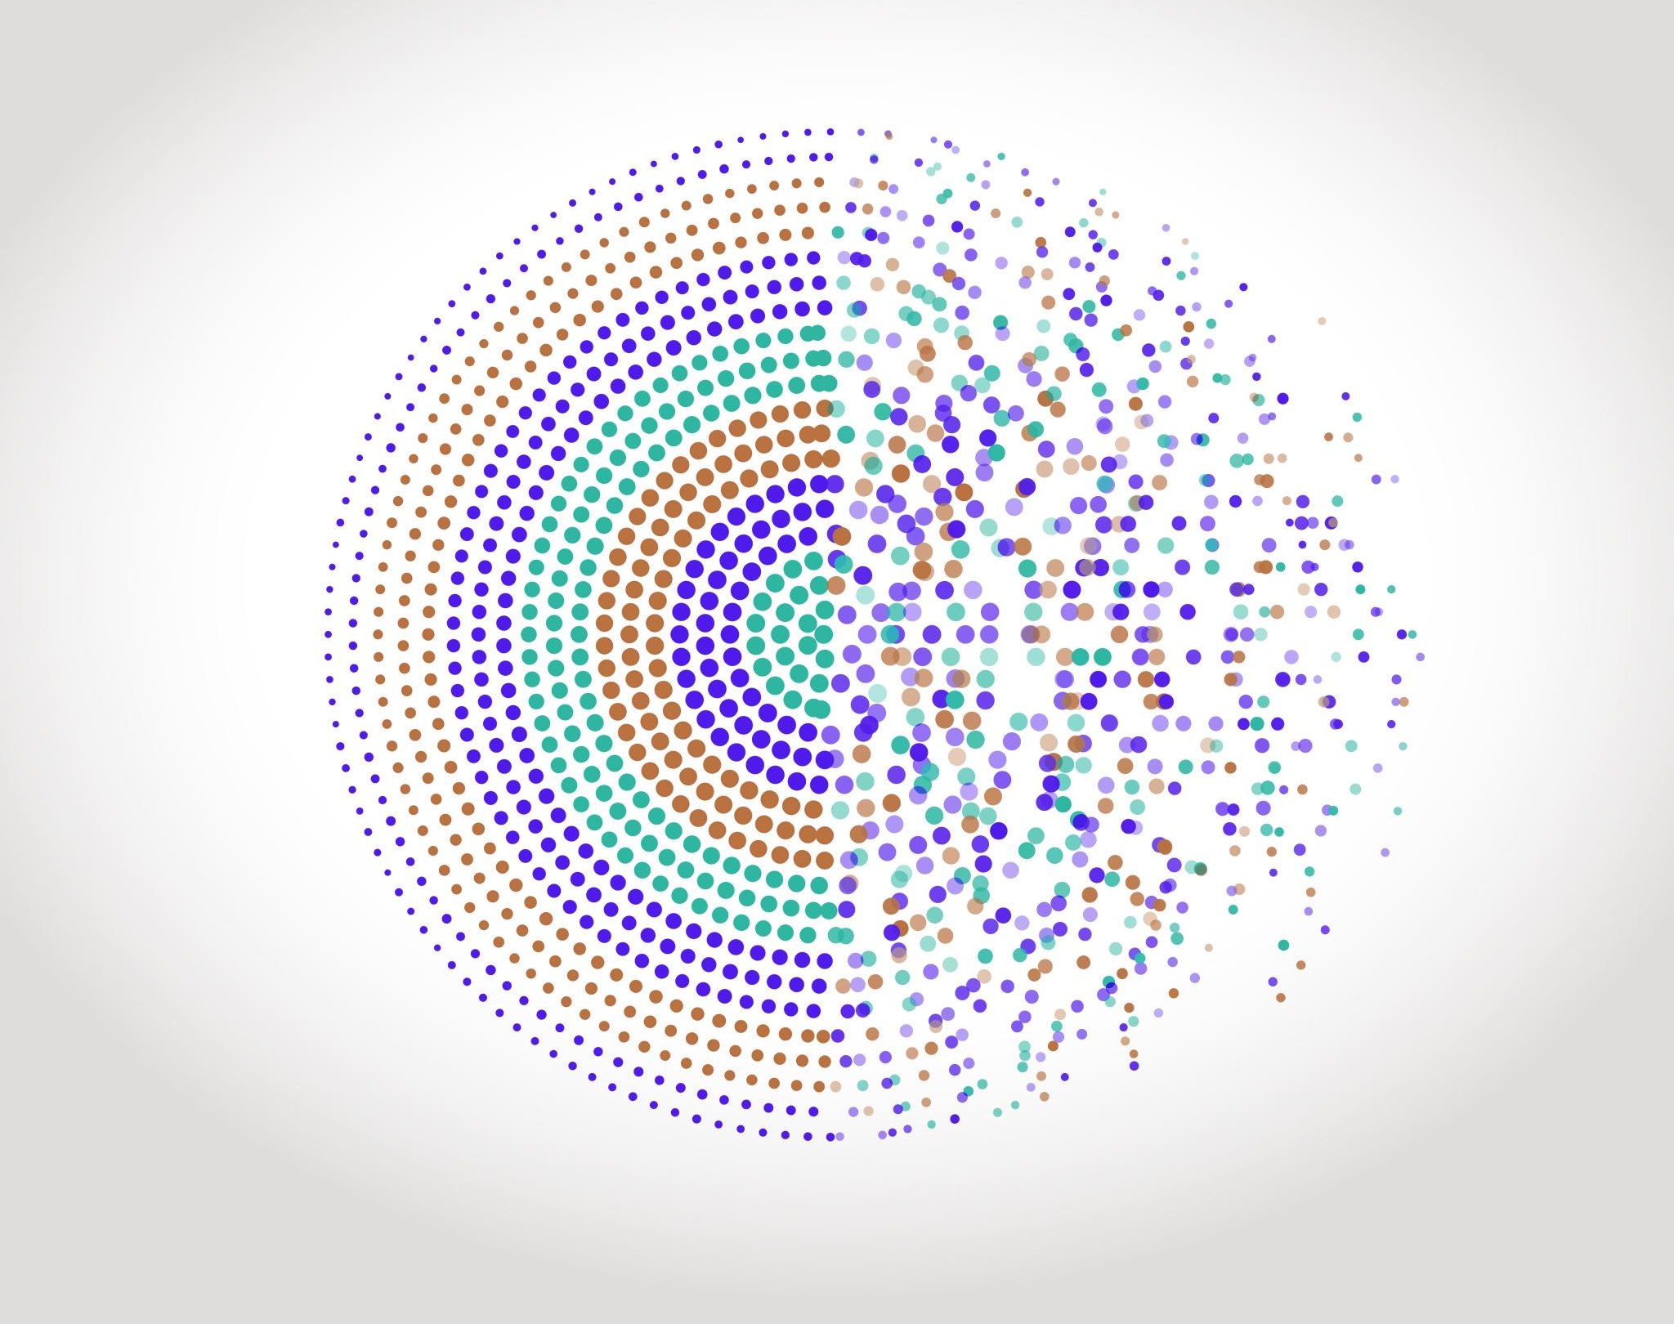

Outils numériques, pour quoi faire ?
Outils Numériques / Semestre 5 Institut d’Optique / B0_0

Slide 2

Physique et photonique
La physique est la science qui essaie de comprendre, de modéliser et d'expliquer les phénomènes naturels de l'Univers.
Recherche fondamentale
Physique expérimentale
EXPERIENCES
OBSERVATIONS
MODELISATION
Traiter des données d’expériences
Faire ressortir les « tendances »
Simuler / Modéliser les phénomènes

Slide 3
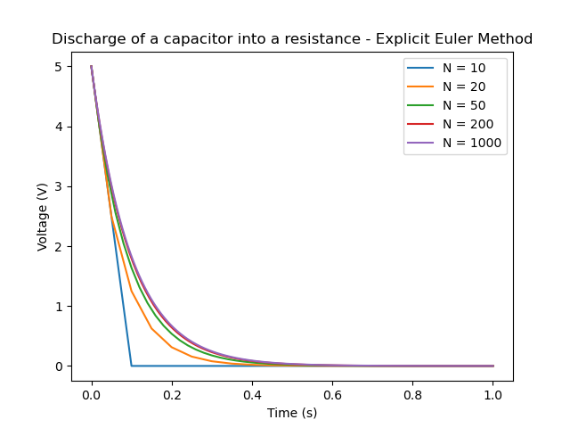
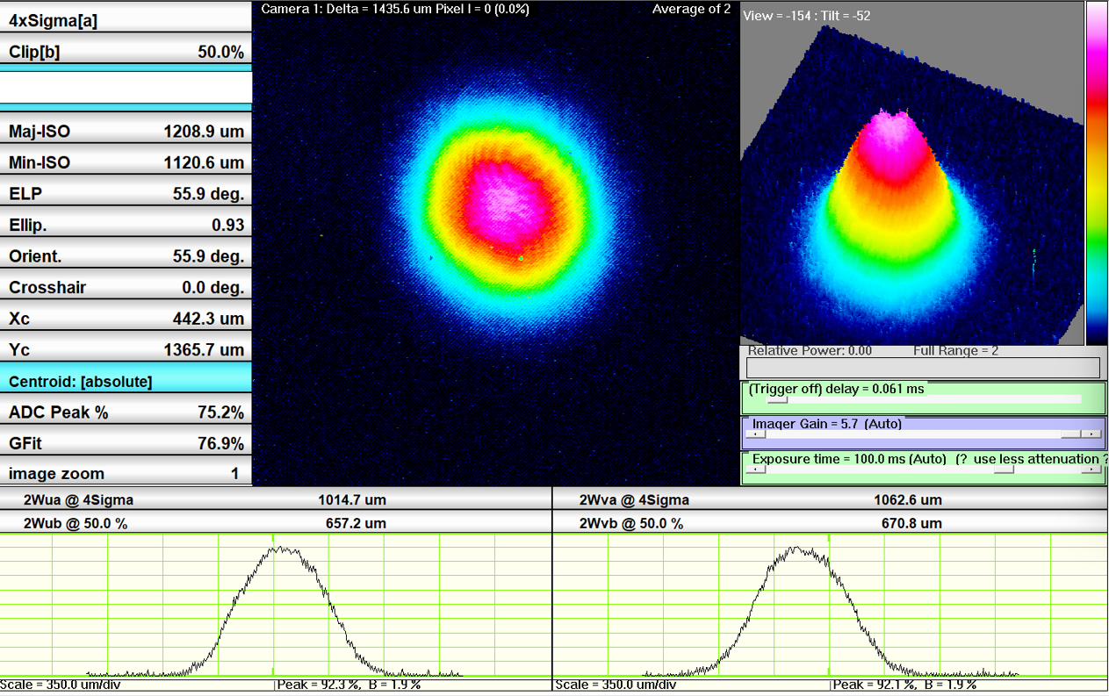
Outils numériques pour la physique
Traiter des données d’expériences
Faire ressortir les « tendances »
Simuler / Modéliser les phénomènes
Résolution de systèmes d’équations
Simulation de modèles physiques / mathématiques
Affichage et mise en forme de données
Traitement de données

Slide 4
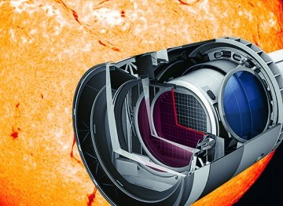
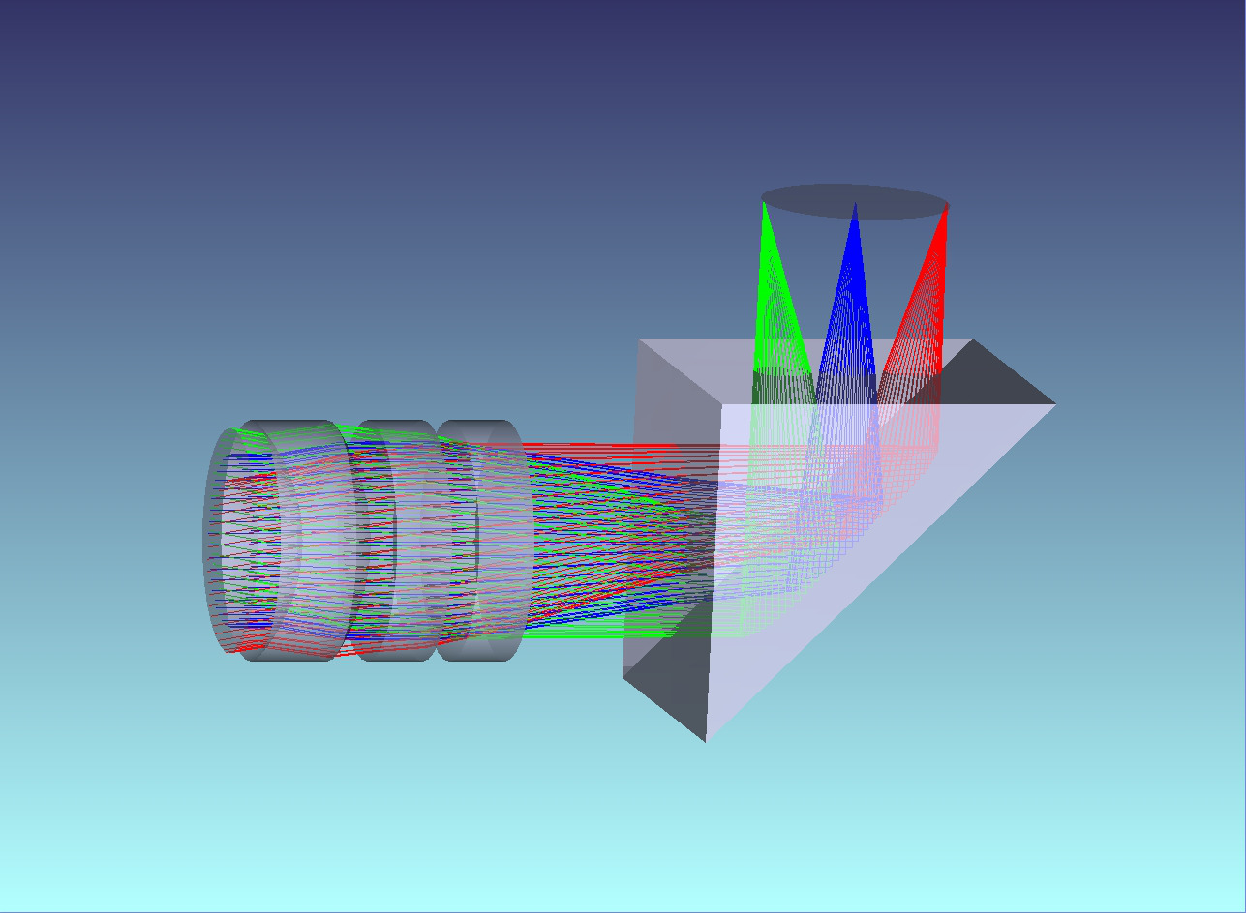
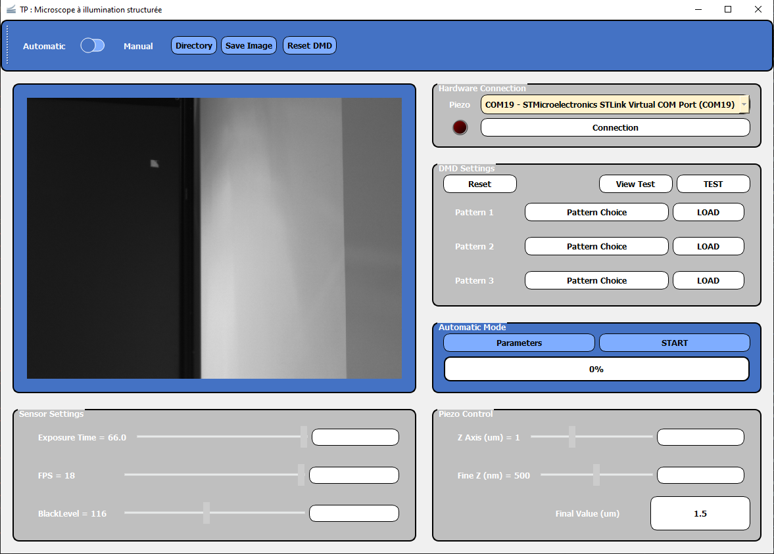
Outils numériques pour la physique
Acquisition et Traitement de données
Simulation / Modélisation Conception
Interface de pilotage Contrôle / Commande
Conception Optique – Zemax-OpticStudio
Interface Humain Machine - Pilotage

Slide 5

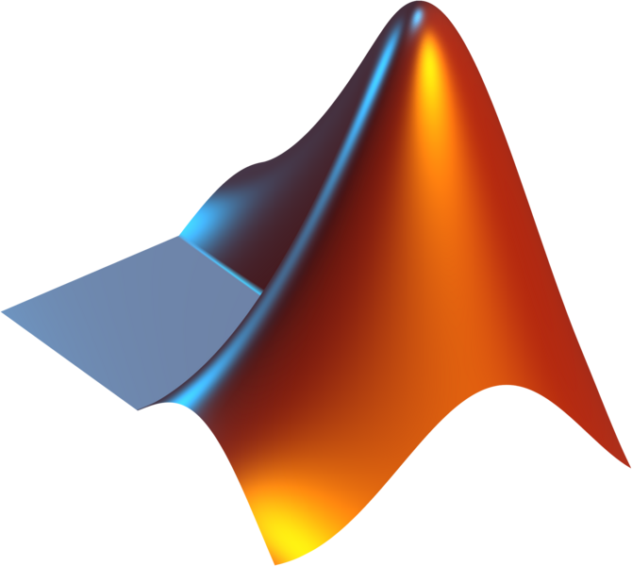
Deux outils majeurs à SupOptique
Python (et ses librairies)
Langage général
Logiciel open source
Développement d’applications
MatLab® (et ses boites à outils)
Calculs numériques
Logiciel propriétaire
Modélisation / Simulation
Ajouter exemples
A REVOIR

Slide 6

Deux outils majeurs à SupOptique
Python (et ses librairies)
Langage général
Logiciel open source
Développement d’applications
MatLab® (et ses boites à outils)
Calculs numériques
Logiciel propriétaire
Modélisation / Simulation
S5
S6
S7
S8
S9
ONIP-1
S ONIP-26
S Calc. Sci.
Init MatLab
A REVOIR
Autres langages / Applications
S Projets6
Init C++

Slide 7
Outils Numériques pour l’Ingénieur.e
Outils Numériques / Semestre 5 Institut d’Optique / B0_0

Slide 8
Objectifs pédagogiques / Traitement Information
A travers cette unité d’enseignement, les apprenant.es seront capables :
de distinguer les différents types de signaux qui peuvent coexister et se superposer
de proposer des outils de caractérisation de ces différents signaux
de réaliser une application de traitement de données informatiques simple
d’analyser, de concevoir et de réaliser des circuits électroniques pour la mise en forme de ces signaux dans le respect d’un cahier des charges et en lien avec la conversion électrons-photons
Maths et Signal
ONIP Outils Num. pour l’Ingénieur.e en Phys.
CéTI
Conception Electronique
TP CéTI

Slide 9
Objectifs pédagogiques / ONIP
Construire une boite à outils de méthodes numériques pour de futur.es ingénieur.es en physique
Maths et Signal
ONIP Outils Num. pour l’Ingénieur.e en Phys.
CéTI
Conception Electronique
TP CéTI

Slide 10
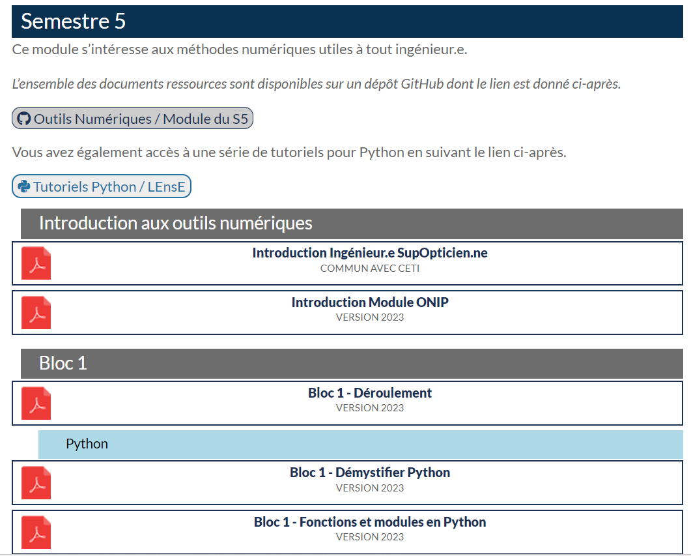

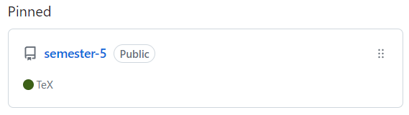
Ressources / ONIP
http://lense.institutoptique.fr/ONIP/
github.com/IOGS-Digital-Methods

Slide 11
Acquis d’Apprentissage Visés / ONIP
A FAIRE

Slide 12
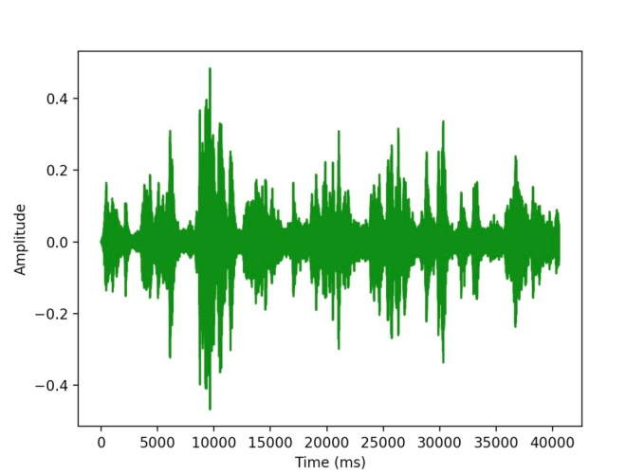
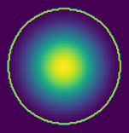
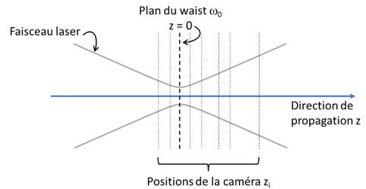
Déroulement / ONIP
2 séances introductives (2h/séance)
Bloc AM : Traitement de données 1D
Problème 1 : signal modulé en amplitude / acquisition numérique
2 blocs de 5 séances (2h/séance)
Sur machine
En binôme
2 encadrant.es par séance
Bloc Laser : Traitement de données 2D
Déroulement de chaque bloc
Problème 2 : images d’un faisceau LASER en différents points d’un chemin optique
A REVOIR
Séance 1 : problématique
Séances 2-3 : mise en œuvre numérique
Séance 4 : mise en forme des résultats
Séance 5 : évaluation
Ι₀(z)

Slide 13
Python pour la science
A FAIRE

Slide 14
Bloc AM – Traitement de données en 1D
A FAIRE

Slide 15
Bloc Laser – Traitement de données en 2D
A FAIRE

Slide 16
Outils de travail
Outils Numériques / Semestre 5 Institut d’Optique / B0_0

Slide 17


Outils de développement
Utilisation de Python
Anaconda 3
Python 3.9 (ou supérieur)
Spyder 5
A REVOIR

Slide 18
Outils de développement
Site du LEnsE
lense.institutoptique.fr/python/
lense.institutoptique.fr/ONIP/
GitHUB
github.com/IOGS-Digital-Methods
A REVOIR

Slide 19
Evaluations
Outils Numériques / Semestre 5 Institut d’Optique / B0_0

Slide 20
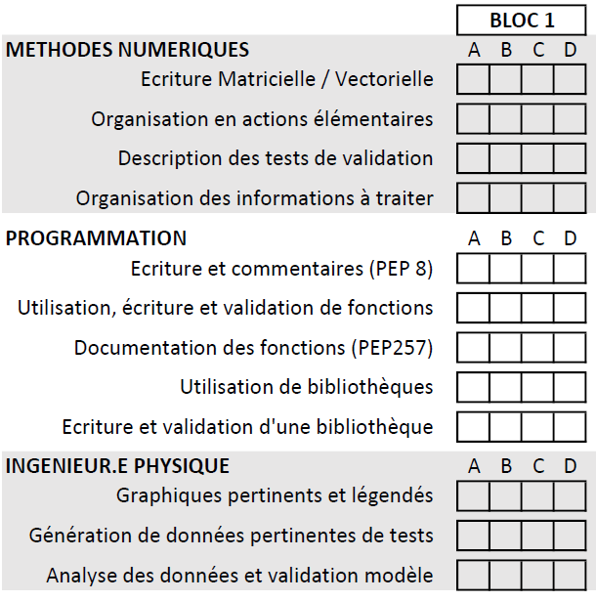
Evaluation
Travail réalisé
1 évaluation par bloc faite par un.e encadrant.e
1 auto-évaluation
Grille critériée
A REVOIR
Note Module
50% Bloc AM
50% Bloc Laser

